Slide 1
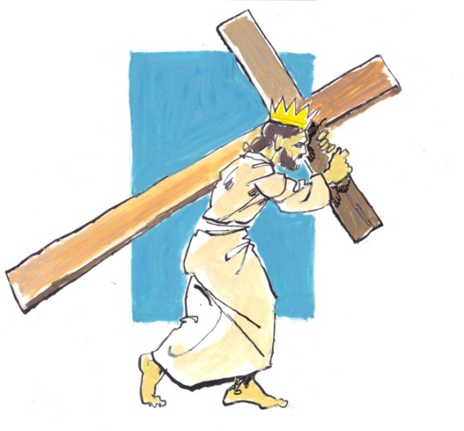
Les 15 Jezus sterft
Wat doe ik hier vandaag?
Koning Jezus doet iets heel anders dan iedereen
had verwacht. Ik leer begrijpen waarom de mensen teleurgesteld waren.
Jezus is het voorbeeld van iemand die geen succesverhaal lijkt neer te zetten. Ik denk er vandaag over na of ik zélf zou durven verliezen.
Ik begin meer te begrijpen dat Jezus’ sterven een offer voor mij is geweest.

Slide 2
Les 15 Jezus sterft
Het feest gaat niet door

Slide 3
Les 15 Jezus sterft
Ik hoop dat Hij…

Slide 4
Les 15 Jezus sterft
Lucas 9: 18-20
Toen Jezus eens aan het bidden was en
alleen de leerlingen bij hem waren,
stelde hij hun de vraag: ‘Wie zeggen de
mensen dat ik ben?’ Ze antwoordden:
‘Johannes de Doper, maar anderen zeggen Elia, en weer anderen beweren dat een van de oude profeten is opgestaan.’ Hij zei tegen hen: ‘En wie ben ik volgens jullie?’ Petrus antwoordde: ‘De door God gezonden messias.’

Slide 5
Les 15 Jezus sterft
Wie is Hij?

Slide 6
Les 15 Jezus sterft
Teleurstelling

Slide 7
Les 15 Jezus sterft
Lucas 9: 22
Hij zei: ‘De Mensenzoon zal veel
moeten lijden en door de oudsten,
de hogepriesters en de
schriftgeleerden worden verworpen en gedood, maar op de derde dag zal hij uit de dood worden opgewekt.’

Slide 8
Les 15 Jezus sterft
Verliezen

Slide 9
Les 15 Jezus sterft
Lucas 9: 23 en 24
23 Tegen allen zei hij: ‘Wie achter mij aan
wil komen, moet zichzelf verloochenen
en dagelijks zijn kruis op zich nemen en
mij volgen. 24 Want ieder die zijn leven wil behouden, zal het verliezen; maar wie zijn leven verliest omwille van mij, zal het behouden.’

Slide 10
Les 15 Jezus sterft
Lucas 9: 25 en 26
Wat heeft een mens eraan als hij de hele
wereld wint, maar zichzelf verliest of
schaadt? Wie zich schaamt voor mij en
mijn woorden, zal merken dat de mensenzoon
zich ook voor hem schaamt, wanneer hij komt in de stralende luister die hemzelf, de Vader en de heilige engelen omgeeft.’

Slide 11
Les 15 Jezus sterft
Over en uit

Slide 12
Les 15 Jezus sterft
Lucas 23: 26-38
26 Toen Jezus werd weggeleid, hielden de soldaten een zekere
Simon van Cyrene aan, die net de stad binnenkwam. Ze legden
het kruis op zijn rug en lieten het hem achter Jezus aan dragen.
27 Een grote volksmenigte volgde Jezus, evenals enkele vrouwen
die zich op de borst sloegen en over hem weeklaagden. 28 Jezus keerde zich echter naar hen om en zei: ‘Dochters van Jeruzalem, huil niet om mij. Huil liever om jezelf en je kinderen, 29 want weet, de tijd zal aanbreken dat men zal zeggen: “Gelukkig wie onvruchtbaar is, gelukkig de moederschoot die niet gebaard heeft en de borst die geen kind heeft gezoogd.” 30 Dan zullen de mensen tegen de bergen zeggen: “Val op ons neer!” en tegen de heuvels: “Bedek ons!” 31 Want als dit gebeurt met het jonge hout, wat zal het verdorde hout dan niet te wachten staan?’ 32 Samen met Jezus werden nog twee anderen, beiden misdadigers, weggeleid om terechtgesteld te worden.

Slide 13
Les 15 Jezus sterft
Voor jou

Slide 14
Les 15 Jezus sterft
Lucas 23: 44,45
Rond het middaguur werd het donker in het hele land doordat de zon verduisterde. De duisternis hield drie uur aan. Toen scheurde het voorhangsel van de tempel doormidden.

